Slide 1
Clic Brightspace D2L
Classe et sections

Slide 2
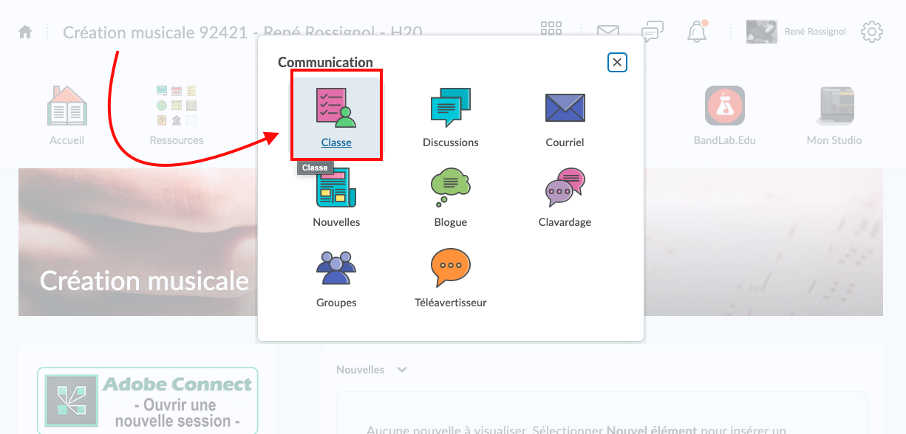
Clic – Classe
La section Classe est un endroit où l’on peut retrouver beaucoup d’information à propos de ses élèves ainsi que leur cheminement dans le cours.

Slide 3
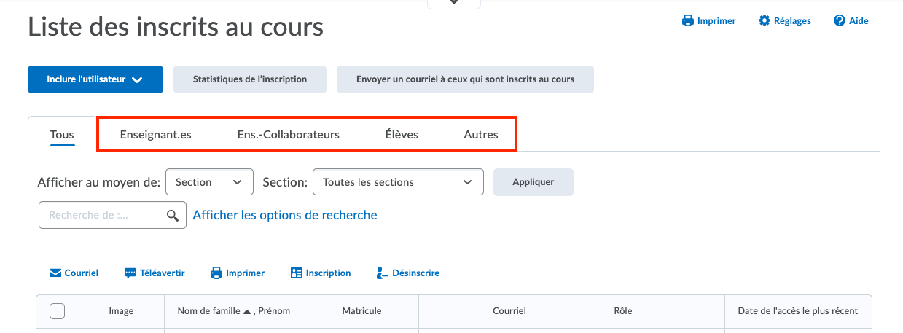
Clic – Classe
Nous avons la possibilité d’afficher des listes spécifiques des inscrits au cours tells que :
Les enseignants
Les enseignants collaborateurs
Les élèves
Autres

Slide 4
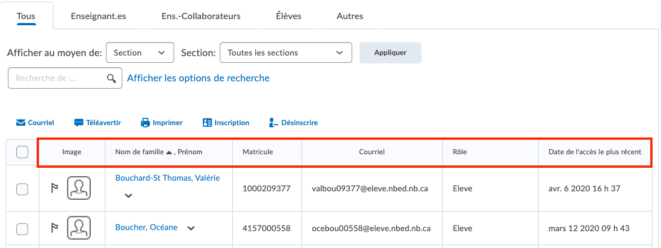
Clic – Classe
L’on y retrouve aussi :
la liste des élèves inscrits au cours.
Des informations telles que le matricule, l’adresse courriel et la date d’accès la plus récente.

Slide 5
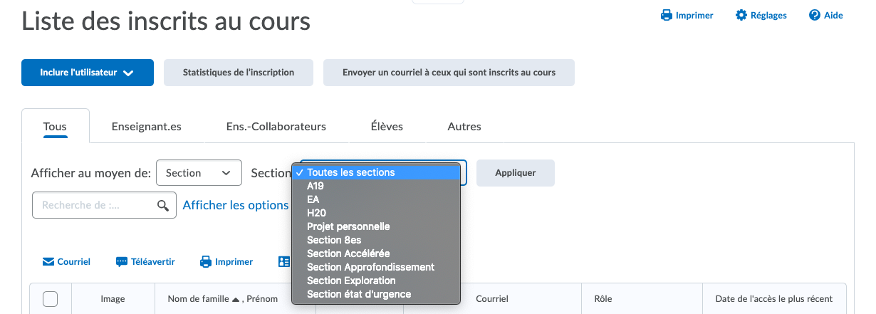
Clic – Classe
Sections
Si vous utilisez les « sections » dans Clic pour cibler un certain groupe d’élèves, vous pouvez afficher ces sections seulement si vous le voulez.

Slide 6
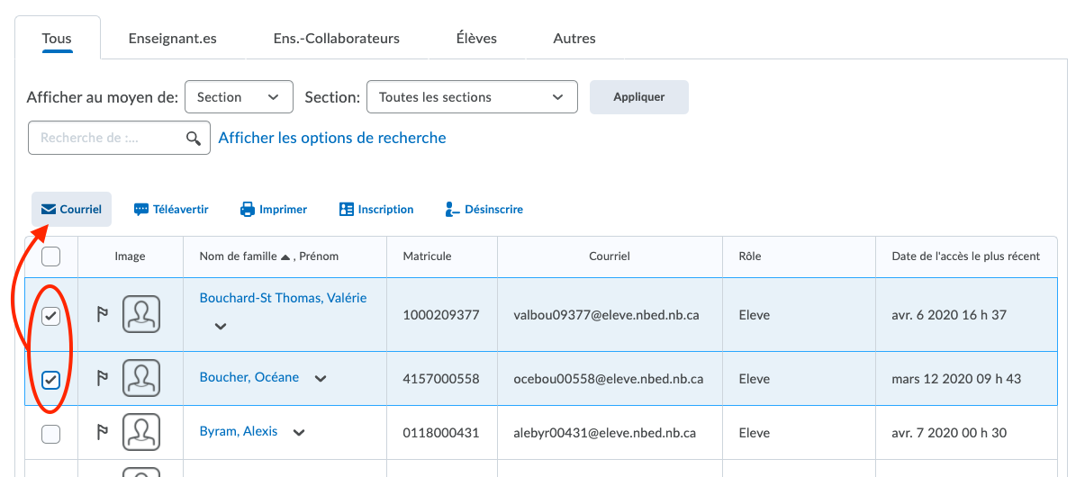
Clic – Classe
De plus, l’on nous offre plusieurs options de tâches possibles tells que :
Sélectionner des élèves et envoyer un courriel au groupe.
Envoyer un courriel à l’élève sélectionné.

Slide 7
Clic – Classe
Continué : l’on nous offre plusieurs options de tâches possibles tells que :
Emprunter l’identité de l’élève sélectionné pour voir sa version de Clic.
Afficher la mesure du progrès de l’élève dans son cours.
Etc.

Slide 8
Clic – Sections Quelle est la différence entre les outils Sections et Groupes?
Lorsqu'un cours possède des sections, l'utilisateur n'a accès qu'au matériel d'apprentissage et aux autres utilisateurs de sa propre section.
Lorsque vous désirez que les utilisateurs puissent accéder à tous les utilisateurs et au contenu d'un cours tout en faisant partie d'un groupe œuvrant sur un projet ou une activité précise, utilisez l'outil Groupes.

Slide 9
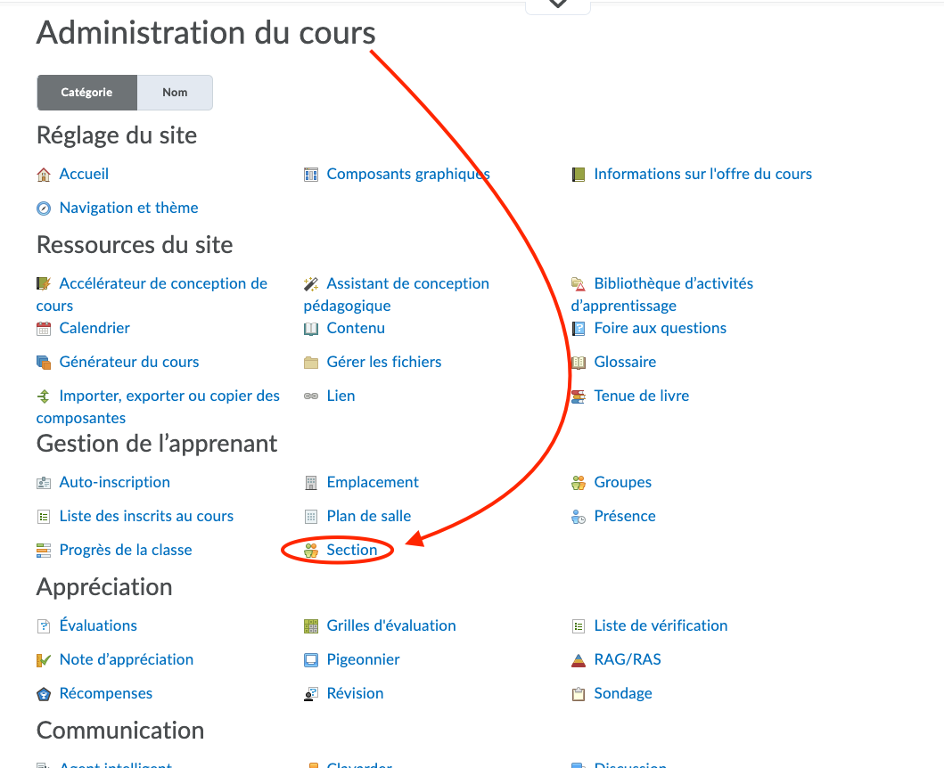
Clic – Sections
Pour se rendre à l’outil Section :
Dans certains cas, les enseignants ont de très grands cours avec de nombreux apprenants, instructeurs et assistants à l’enseignement. Ils utilisent des sections pour diviser le cours en listes gérables ou pour classer les élèves selon leurs connaissances, etc.
Pour filtrer par section, les enseignants doivent avoir des autorisations et un accès pour afficher les sections du cours. (Ils doivent s’inscrire à la section pour y avoir accès.)

Slide 10
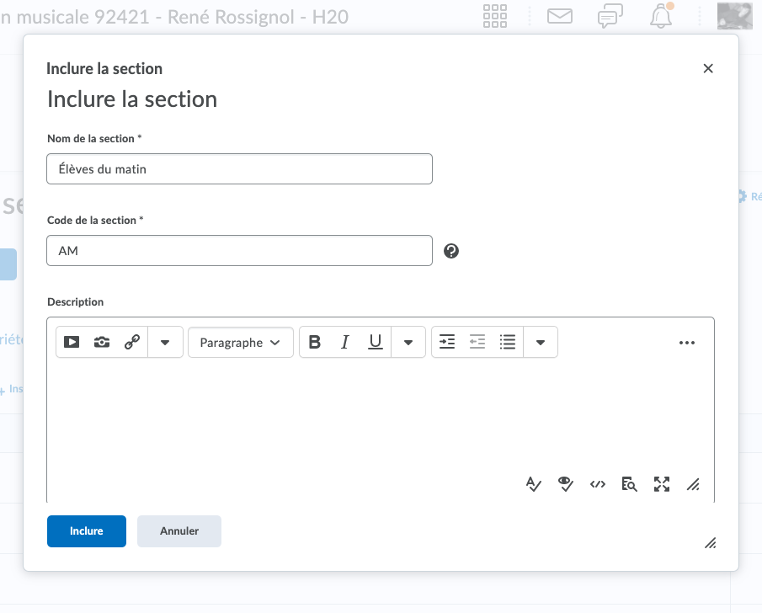
Clic – Créer ou ajouter davantage de sections
Si votre cours ne dispose pas encore de sections, le bouton Créer une section apparaît dans la page Gérer les sections. Cliquer sur le bouton Créer une section vous permet de définir les propriétés en même temps que vous créez la section.
Si vous ajoutez des sections à un cours qui en comprend déjà, le bouton Inclure la section apparaît dans la page Gérer les sections.

Slide 11
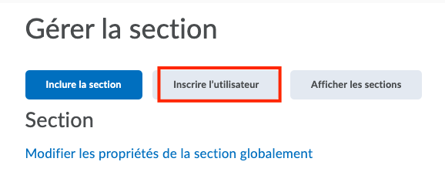
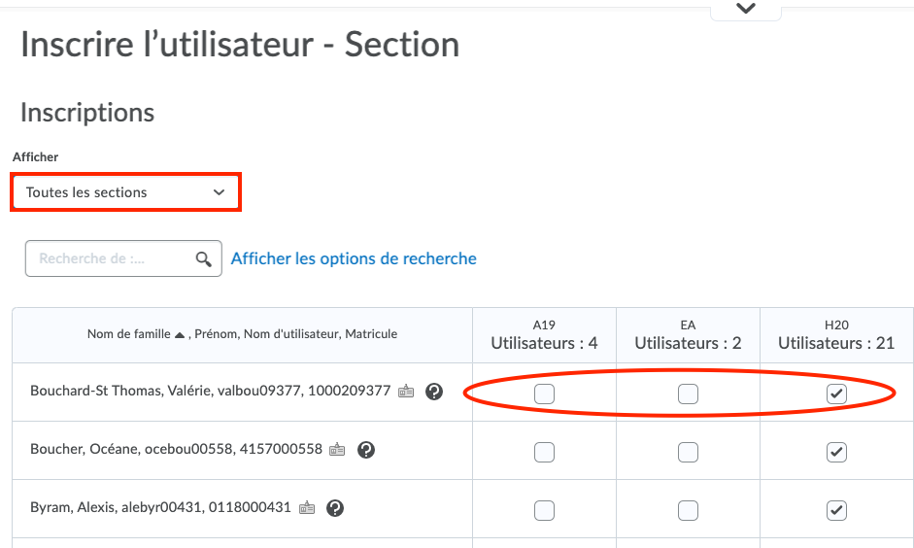
Clic – Inscrire des apprenants dans des sections
Dans la page Gérer les sections, cliquez sur Inscrire l’utilisateur.
Assurez-vous d’afficher Toutes les sections et cochez la section dans laquelle vous voulez inscrire l’élève.

Slide 12
Clic – Restreindre l'accès à des forums ou à des sujets à certaines sections
Une fois que vous avez créé des sections, vous pouvez restreindre l'accès à un forum ou à un sujet en utilisant vos sections. La fonction de restriction de forum ou de sujet vous permet de créer une zone de discussion où les membres d'une section peuvent collaborer à un travail ou discuter de la matière du cours en équipes réduites. Vous pouvez également utiliser la fonction de création des forums ou des sujets distincts pour chaque section dans une offre de cours.
Cliquez sur Restrictions relatives à la section dans la navigation de l'outil.
Sélectionnez vos options d'affichage.
Dans la zone Modifier les restrictions, cochez Restreint pour un forum ou un sujet que vous voulez restreindre, puis cochez la case en regard de n'importe quel section auquel vous désirez permettre l'accès au forum ou au sujet. Pour ouvrir un forum ou un sujet à tous, désélectionnez la case Restreint.

